Slide 1
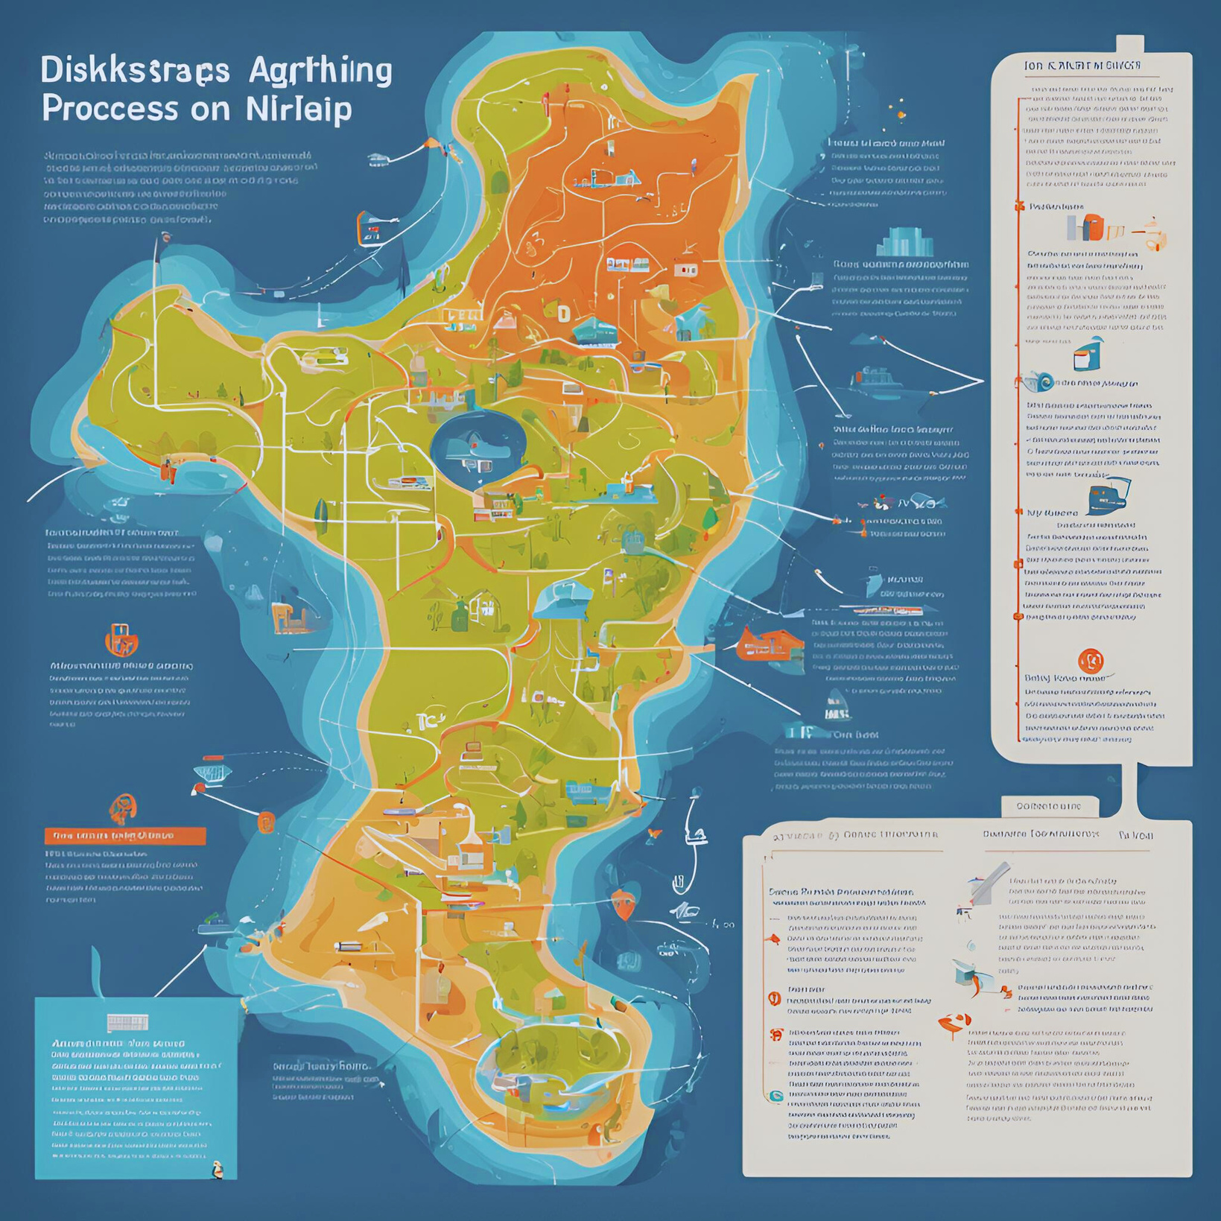
Thuật toán Dijkstra

Slide 2
3
2
2
Cập nhật khoảng cách cho các điểm lân cận u
1
d[v]= min(d[v] ; d[u] + [u,v])
3
4
7
2
6
STT | Đỉnh chưa được thăm | Đỉnh đã được thăm | Lân cận | 1 | 2 | 3 | 4 | 5
 | {1,2,3,4,5} |  |  | 0 | inf | inf | inf | inf
1 | {2,3,4,5} | 1 | u =1 | 0 | 7 | 2 | inf | inf
d[v]= min(d[v] ; d[1] + [1,v])

Slide 3
Sau khi cập nhật khoảng cách cho các đỉnh lân cận đỉnh 1, ta sẽ chọn 1 đỉnh trong tập đỉnh chưa được xét để mà khoảng cách đỉnh đó là nhỏ nhất thì đó là đỉnh đỉnh 3. Rồi lại cập nhật khoảng cách cho các điểm lân cận đỉnh 3
3
2
2
1
4
3
7
6
2
STT | Đỉnh chưa được thăm | Đỉnh đã được thăm | Lân cận | 1 | 2 | 3 | 4 | 5
 | {1,2,3,4,5} |  |  | 0 | inf | inf | inf | inf
1 | {2,3,4,5} | 1 | u =1 | 0 | 7 | 2 | inf | inf
2 | {2,4,5} | 3 | u=3 | 0 | 3 | 2 | 4 | 5
d[v]= min( d[v] ; d[3] + [3,v] )

Slide 4
3
2
2
1
3
4
6
d[v]= min( d[v] ; d[4] + [4,v] )
7
2
STT | Đỉnh chưa được thăm | Đỉnh đã được thăm | Lân cận | 1 | 2 | 3 | 4
 | {1,2,3,4} |  |  | 0 | inf | inf | inf
1 | {2,3,4} | 1 | u =1 | 0 | 7 | 2 | inf
2 | {2,4,} | 3 | u=3 | 0 | 5 | 2 | 4
3 | {2} | 4 | u=4 | 0 | 5 | 2 | 4

Slide 5
3
2
2
1
3
4
d[v]= min( d[v] ; d[2] + [2,v] )
6
7
2
STT | Đỉnh chưa được thăm | Đỉnh đã được thăm | Lân cận | 1 | 2 | 3 | 4
 | {1,2,3,4} |  |  | 0 | inf | inf | inf
1 | {2,3,4} | 1 | u =1 | 0 | 7 | 2 | inf
2 | {2,4,} | {1,3} | u=3 | 0 | 5 | 2 | 4
3 | {2} | {1,3,4} | u=4 | 0 | 5 | 2 | 4
4 |  | {1,3,4,2} | u=2 | 0 | 5 | 2 | 4

